Slide 1
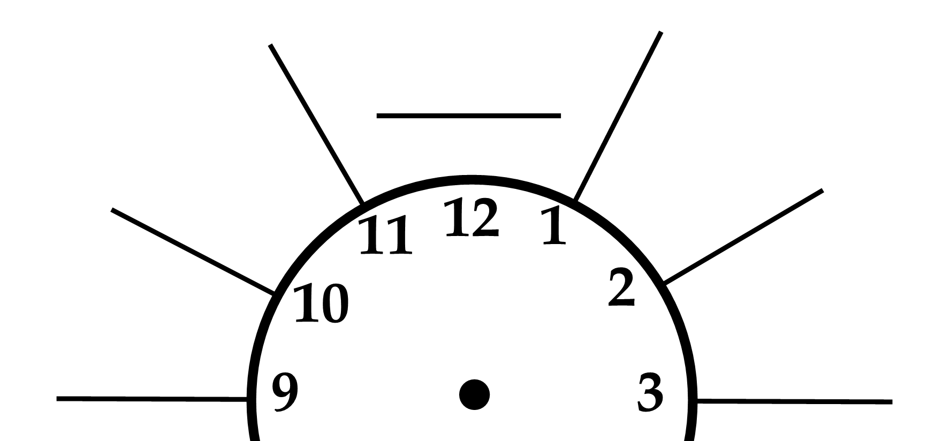
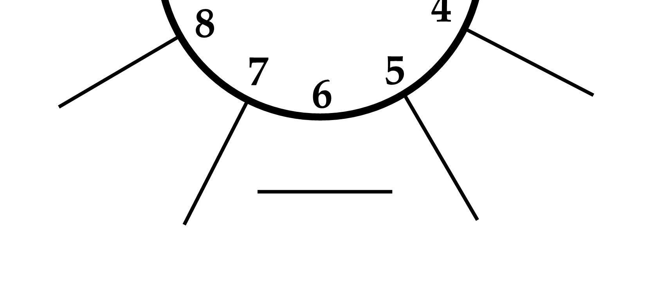

Slide 2
«Сағат бойынша достар» «Друзья по часам»

Slide 3
1. Қолын қысыңыз (Пожать руки)
2. Арқасынан қағыңыз (Похлопать по спине)
3. Күлімсіреңіз (Улыбнуться)
4. Қол бұлғаңыз (Помахать)
5. Көзіңізді қысыңыз (Подмигнуть)
6. Комплимент айтыңыз (Сделать комплимент)
7. Бір тілек айтыңыз (Пожелать что-нибудь)
8. Послать воздушный поцелуй
9. Массаж жасаңыз (Сделать массаж)
10. Потереться спинами
11. Құшақтаңыз
12. Қол ұстасып 3 рет секіріңіз

